Slide 1



Quadro economico della provincia di Terni
DINAMICHE E PROSPETTIVE A SEGUITO DELL’EMERGENZA COVID-19
9 Ottobre 2020

Slide 2







I CONTENUTI DEL FOCUS
1
PROSPETTIVE ECONOMICHE
INTERNAZIONALIZZAZIONE
4
2
MERCATO DEL LAVORO
MOVIMENTO TURISTICO
5
3
IMPRESE
EVOLUZIONE DEL CREDITO
6

Slide 3

1
PROSPETTIVE ECONOMICHE

Slide 4
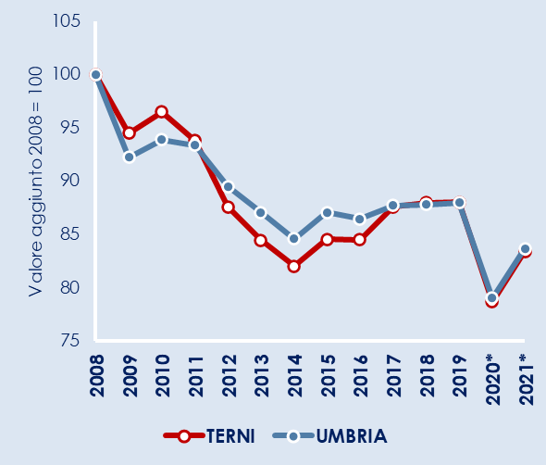
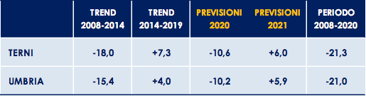
NEL 2020 SI PREVEDE UNA FLESSIONE DEL 10,6% DEL VALORE AGGIUNTO PROVINCIALE
DINAMICA DEL VALORE AGGIUNTO [A PREZZI COSTANTI]
DINAMICA DEL VALORE AGGUNTO [VARIAZIONI PERCENTUALI]
ELABORAZIONI SU DATI ISTAT E PROMETEIA
NOTA
IL PIL VIENE CALCOLATO FINO AL LIVELLO REGIONALE. PER IL DETTAGLIO PROVINCIALE VIENE UTILIZZATO IL VALORE AGGIUNTO: È LA RISULTANTE DELLA DIFFERENZA TRA IL VALORE DELLA PRODUZIONE DI BENI E SERVIZI CONSEGUITA DALLE SINGOLE BRANCHE PRODUTTIVE E IL VALORE DEI BENI E SERVIZI INTERMEDI DALLE STESSE CONSUMATI (FONTE: ISTAT). SI DIFFERENZIA DAL PIL POICHÉ QUEST’ULTIMO COMPRENDE ANCHE LE IMPOSTE INDIRETTE.
[*] PREVISIONI

Slide 5


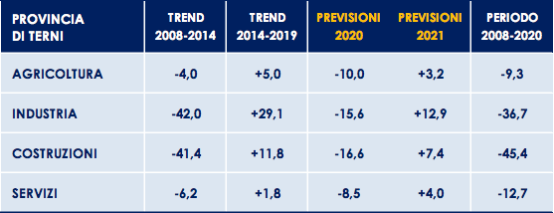


INDUSTRIA E COSTRUZIONI I SETTORI PIÙ COLPITI DALLA CRISI CAUSATA DAL COVID
TERNI: VALORE AGGIUNTO PER SETTORE ECONOMICO
2008
2019
AGRICOLTURA
INDUSTRIA
DINAMICA DEL VALORE AGGIUNTO PROVINCIALE [VARIAZIONI PERCENTUALI]
2,8%
24,4%
3,3%
21,3%
COSTRUZIONI
SERVIZI
ELABORAZIONI SU DATI ISTAT E PROMETEIA
7,8%
65,1%
6,0%
69,3%

Slide 6
1
PROSPETTIVE ECONOMICHE
LA DINAMICA ECONOMICA DELLA PROVINCIA DI TERNI È CONTRASSEGNATA DA UNA FLESSIONE DEL VALORE AGGIUNTO TRA IL 2008 E IL 2014 (-18%), PIÙ MARCATA RISPETTO AL TREND REGIONALE; TUTTAVIA, NEL QUINQUENNIO SUCCESSIVO LA CRESCITA DELL’ECONOMIA TERNANA (+7,3%) È STATA QUASI DOPPIA RISPETTO ALLA DINAMICA UMBRA.
L’IMPATTO DELL’EMERGENZA CAUSATA DAL COVID-19 SULL’ECONOMIA DI TERNI SARÀ SENZA PRECEDENTI: NEL 2020 LA DINAMICA DEL VALORE AGGIUNTO POTREBBE FAR REGISTRARE UNA DIMINUZIONE DEL -10,6%, PER POI TORNARE A CRESCERE NEL 2021 (+6%).
SE QUESTE PREVISIONI FOSSERO CONFERMATE, IN DODICI ANNI (2008-2020) L’ECONOMIA DELLA PROVINCIA DI TERNI ARRETREREBBE DI OLTRE 21 PUNTI PERCENUTALI.
INDUSTRIA E COSTRUZIONI SARANNO I SETTORI PIÙ COLPITI, CON UN CALO DEL VALORE AGGIUNTO NEL 2020 DI ALMENO 15 PUNTI PERCENTUALI. TUTTAVIA, RISPETTO AL 2008, LE COSTRUZIONI PERDEREBBERO OLTRE IL 45% DEL PROPRIO VALORE AGGIUNTO, MENTRE L’INDUSTRIA QUASI IL 37%.

Slide 7

2
MERCATO DEL LAVORO

Slide 8
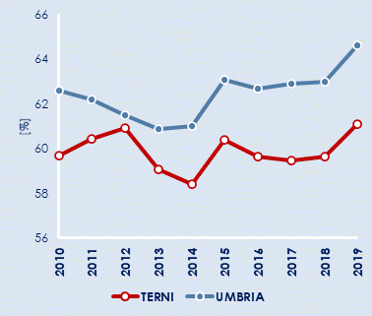
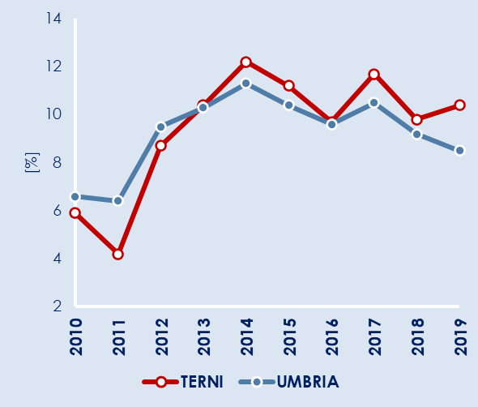
PERSISTE IL GAP DI TERNI RISPETTO ALLA MEDIA REGIONALE
TASSO DI OCCUPAZIONE [15-64 ANNI]
TASSO DI DISOCCUPAZIONE [15 ANNI E OLTRE]
59,7%
[2010]
TERNI
[2019]
61,1%
5,9%
[2010]
TERNI
[2019]
10,4%
ELABORAZIONI SU DATI ISTAT

Slide 9

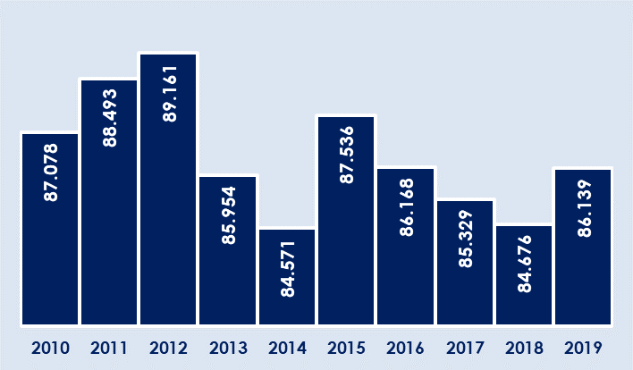
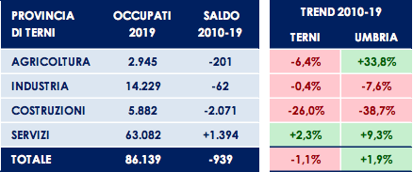
NUMERO DI OCCUPATI IN PROVINCIA DI TERNI
NELLE COSTRUZIONI OCCUPAZIONE IN CALO DEL 26% IN NOVE ANNI
L’IMPATTO DEL COVID SULL’OCCUPAZIONE SI MANIFESTERÀ PIENAMENTE A PARTIRE DAI PROSSIMI MESI. TUTTAVIA, IN ITALIA, DURANTE IL LOCKDOWN IL NUMERO DI OCCUPATI È GIÀ DIMINUITO DEL 2,5%.
EFFETTI DEL LOCKDOWN SULL’OCCUPAZIONE A LIVELLO NAZIONALE
-2,5%
OCCUPAZIONE
[MAR-MAG 2020]
NOTA: VARIAZIONE RISPETTO ALLO STESSO PERIODO DEL 2019
ELABORAZIONI SU DATI ISTAT
ELABORAZIONI SU DATI ISTAT

Slide 10
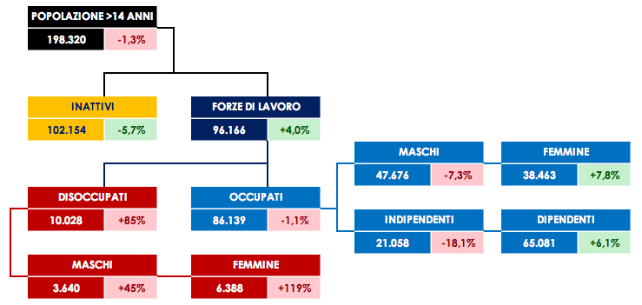
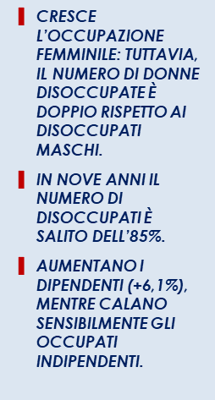
IL MERCATO DEL LAVORO IN PROVINCIA DI TERNI NEL 2019
NOTA: LA VARIAZIONE SI RIFERISCE AL 2010
ELABORAZIONI SU DATI ISTAT

Slide 11
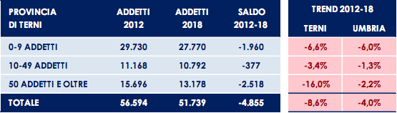
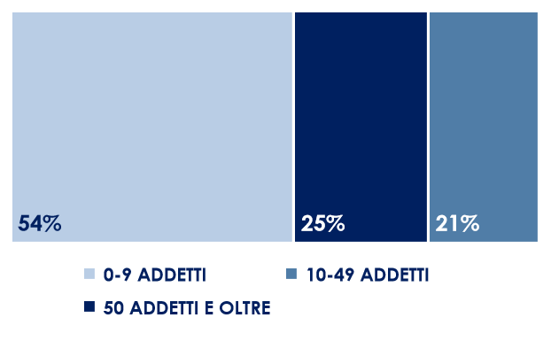
PROVINCIA DI TERNI: DINAMICA DEGLI ADDETTI PER CLASSE DIMENSIONALE DELLE IMPRESE
TRE ADDETTI SU QUATTRO LAVORANO NELLE MICRO E PICCOLE IMPRESE
PROVINCIA DI TERNI: DISTRIBUZIONE DEGLI ADDETTI PER CLASSE DIMENSIONALE DELLE IMPRESE [2018]
NOTA: I DATI SI RIFERISCONO AGLI ADDETTI ALLE IMPRESE ATTIVE [AL NETTO SETTORE PRIMARIO E P.A.]
ELABORAZIONI SU DATI ISTAT

Slide 12
2
MERCATO DEL LAVORO
NELLA PROVINCIA DI TERNI IL TASSO DI OCCUPAZIONE È PASSATO DAL 59,7% NEL 2010 AL 61,1% NEL 2019; TUTTAVIA, NELLO STESSO PERIODO IL TASSO DI DISOCCUPAZIONE È QUASI RADDOPPIATO.
IN PROVINCIA DI TERNI IL NUMERO DI OCCUPATI NEL 2019 RISULTA ESSERE ANCORA INFERIORE AL LIVELLO DEL 2010 (-1,1%). NELLO STESSO ARCO TEMPORALE L’OCCUPAZIONE IN UMBRIA HA INVECE MANIFESTATO UNA CRESCITA SIGNIFICATIVA (+1,9%).
L’AUMENTO DELL’OCCUPAZIONE NEI SERVIZI NON HA COMPENSATO LE PERDITE DEGLI ALTRI SETTORI ECONOMICI; IN PARTICOLARE, LE COSTRUZIONI FANNO REGISTRARE UN CALO DEGLI OCCUPATI DEL 26% TRA IL 2010 E IL 2019.
A TERNI LE MICRO IMPRESE (0-9) OCCUPANO IL 54% DEGLI ADDETTI, QUOTA CHE SALE AL 75% SE SI CONSIDERANO ANCHE LE PICCOLE IMPRESE (10-49). IN PROVINCIA DI TERNI SI RISCONTRA UNA SIGNIFICATIVA FLESSIONE DEL NUMERO DI ADDETTI NELLE IMPRESE DI MAGGIORI DIMENSIONI (-16% TRA IL 2012 E IL 2018), BEN PIÙ RILEVANTE DEL -2,2% REGISTRATO A LIVELLO REGIONALE.

Slide 13

3
IMPRESE

Slide 14
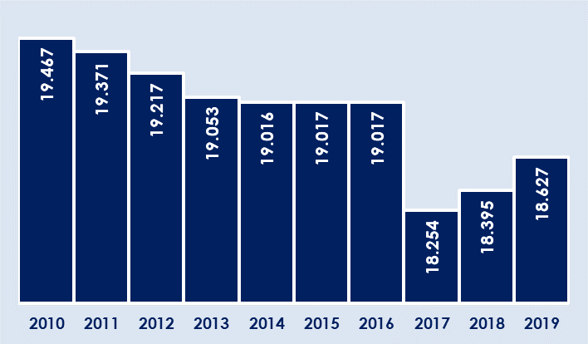
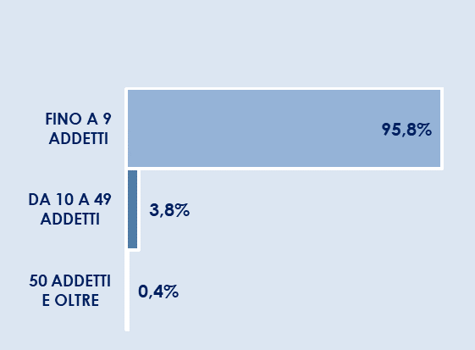
PERSE 840 IMPRESE IN NOVE ANNI
A FINE 2019 IN PROVINCIA DI TERNI RISULTAVANO ATTIVE 18.627 IMPRESE, A FRONTE DELLE 19.467 DEL 2010 (-4,3%).
TUTTAVIA, NEGLI ULTIMI DUE ANNI SI MANIFESTA UN’INVERSIONE DI TENDENZA, CON INCREMENTI DEL NUMERO DI IMPRESE NEL 2018 (+0,8%) E NEL 2019 (+1,3%).
IL 95,8% DELLE IMPRESE ATTIVE IN PROVINCIA DI TERNI HA MENO DI 10 ADDETTI.
DINAMICA NUMERO IMPRESE ATTIVE TRA IL 2010 E IL 2019
PROV. DI TERNI
-4,3%
UMBRIA
-4,6%
PROVINCIA DI TERNI: IMPRESE ATTIVE PER CLASSE DI ADDETTI [2019]
NUMERO DI IMPRESE ATTIVE IN PROVINCIA DI TERNI
ELABORAZIONI SU DATI INFOCAMERE

Slide 15
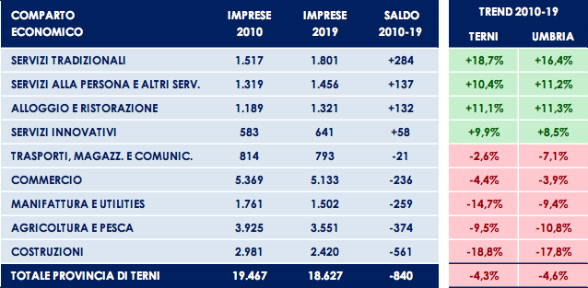
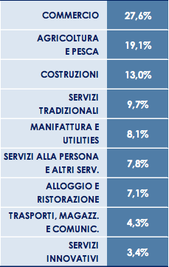
IN CRESCITA SOLAMENTE ALCUNI COMPARTI DEL TERZIARIO
PROVINCIA DI TERNI: IMPRESE ATTIVE PER COMPARTO ECONOMICO [2019]
IMPRESE ATTIVE IN PROVINCIA DI TERNI PER COMPARTO ECONOMICO
NOTA: IL TOTALE COMPRENDE ANCHE LE IMPRESE NON CLASSIFICATE
ELABORAZIONI SU DATI INFOCAMERE

Slide 16
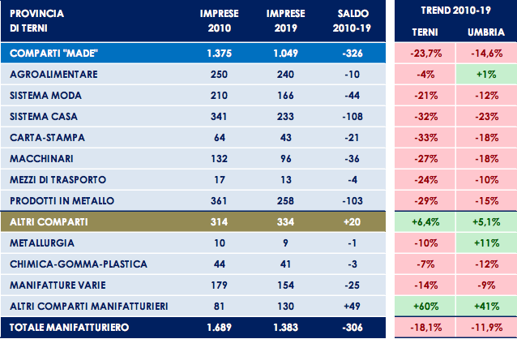
IL MANIFATTURIERO HA PERSO IL 18% DELLE IMPRESE
MANIFATTURIERO: DINAMICA DEL NUMERO DI IMPRESE ATTIVE
TRA I COMPARTI «MADE IN ITALY», SOLO L’AGROALIMENTARE RIESCE A LIMITARE I DANNI, CON UNA CONTRAZIONE MININA (-4%) NEL NUMERO DI IMPRESE ATTIVE.
SI SEGNALA LA CRESCITA DEGLI ALTRI COMPARTI MANIFATTURIERI (49 IMPRESE IN PIÙ RISPETTO AL 2010), IMPUTABILE ALLE AZIENDE DEDICATE ALLA RIPARAZIONE, MANUTENZIONE ED INSTALLAZIONE DI MACCHINE E APPARECCHIATURE.
ELABORAZIONI SU DATI INFOCAMERE

Slide 17
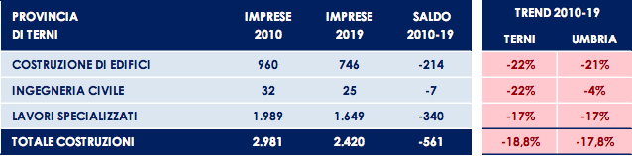
IMPRESE DELLE COSTRUZIONI IN FORTE CALO
LA CRISI DELL’EDILIZIA È GENERALIZZATA: TRA IL 2010 E IL 2019 SI CONTANO 340 IMPRESE IN MENO NEI LAVORI SPECIALIZZATI (TRA CUI IMPIANTISTI) E 214 IMPRESE IN MENO NELLA COSTRUZIONE DI EDIFICI.
TRA IL 2016 E IL 2018 GLI INTERVENTI DI RIQUALIFICAZIONE ENERGETICA (ECOBONUS) IN PROVINCIA DI TERNI HANNO ATTIVATO INVESTIMENTI PER COMPLESSIVI 25,7 MILIONI DI EURO.
IN TERMINI DI INVESTIMENTI ATTIVATI MEDIANTE ECOBONUS, NEL 2018 LA PROVINCIA DI TERNI (37,5 EURO PER ABITANTE) SI COLLOCA AL DI SOPRA DEL DATO MEDIO REGIONALE.
COSTRUZIONI: DINAMICA DEL NUMERO DI IMPRESE ATTIVE
ELABORAZIONI SU DATI INFOCAMERE
ECOBONUS 2018: INVESTIMENTI ATTIVATI PER ABITANTE [DATI IN EURO]
L’ECOBONUS IN PROV. DI TERNI [RIQUALIFICAZIONE ENERGETICA]
ANNO
2016
ANNO
2017
ANNO
2018
37,5
INVESTIMENTI ATTIVATI
[MILIONI €]
31,4
9,0
8,2
8,5
25,7 MILIONI € [NEL TRIENNIO]
ELABORAZIONI SU DATI ENEA
TERNI
UMBRIA
ELABORAZIONI SU DATI ENEA

Slide 18
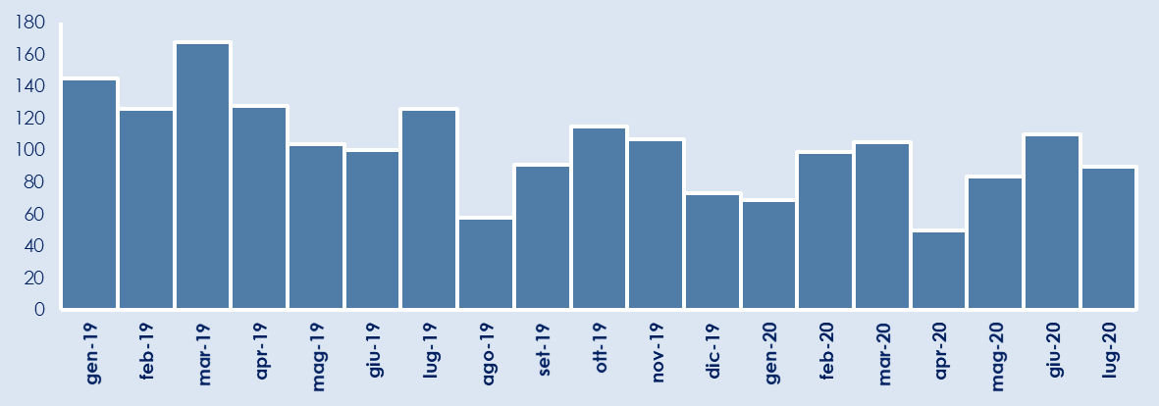
L’EMERGENZA FRENA LA NASCITA DI NUOVE IMPRESE
NUOVE IMPRESE
GEN-LUG 2019
NUOVE IMPRESE
GEN-LUG 2020
DIFFERENZA
-32%
897
607
-290
PROVINCIA DI TERNI: NUMERO DI NUOVE IMPRESE ISCRITTE PER MESE
ELABORAZIONI SU DATI INFOCAMERE

Slide 19
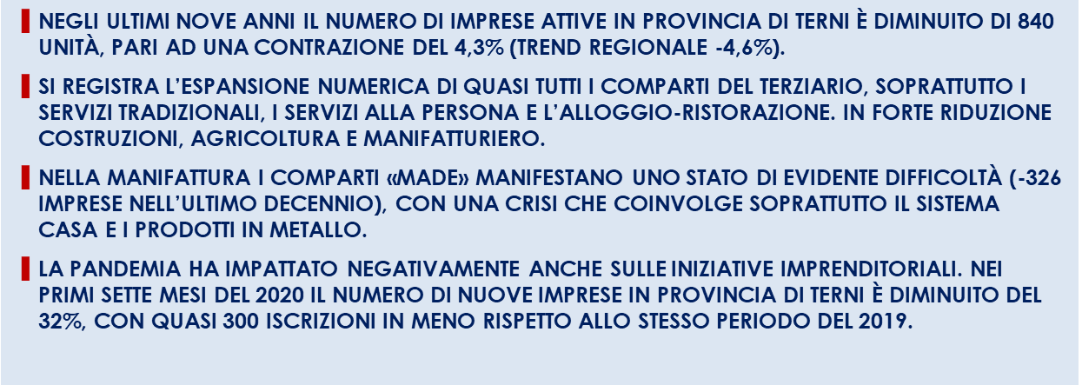
3
IMPRESE

Slide 20

4
INTERNAZIONALIZZAZIONE

Slide 21
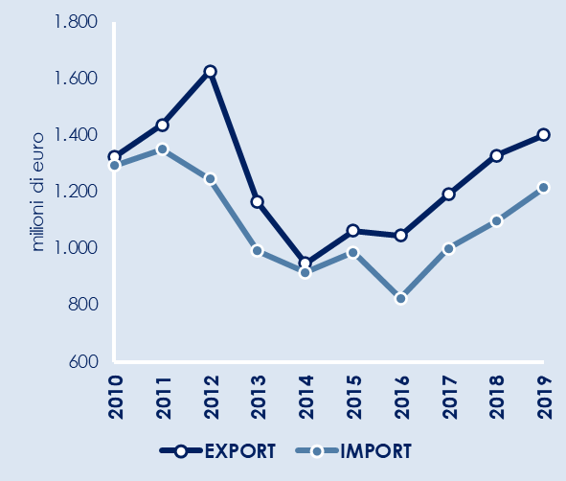
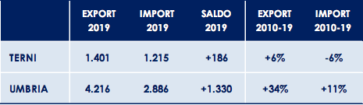
LA DEBOLE CRESCITA DELL’EXPORT
PROV. DI TERNI: EXPORT E IMPORT [PREZZI CORRENTI]
ESPORTAZIONI, IMPORTAZIONI E SALDO COMMERCIALE [MILIONI DI EURO]
GRADO DI DIPENDENZA DALLE ESPORTAZIONI. ANNO 2019 [EXPORT SUL VALORE AGGIUNTO]
28%
21%
ELABORAZIONI SU DATI ISTAT [2019 DATI PROVVISORI]
TERNI
UMBRIA

Slide 22
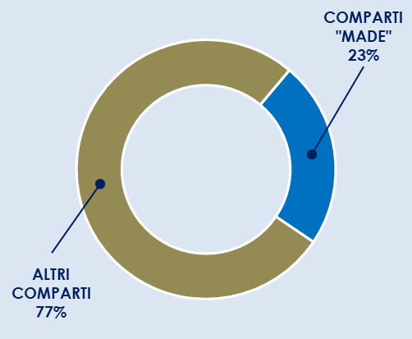
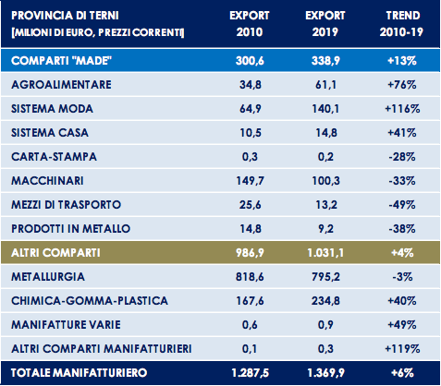
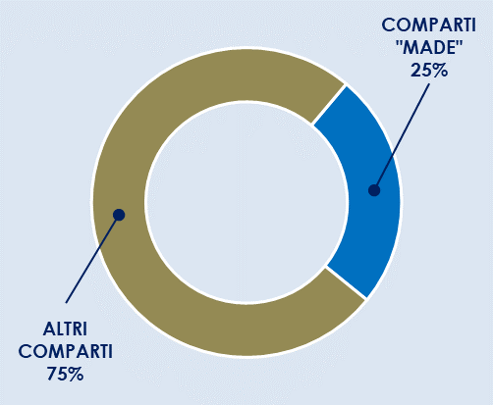
COMPARTI «MADE» IN CRESCITA
DINAMICA DELLE ESPORTAZIONI IN PROVINCIA DI TERNI: ANALISI PER COMPARTI
EXPORT TERNI 2010
EXPORT TERNI 2019
NOTA: 2019 DATI PROVVISORI
ELABORAZIONI SU DATI ISTAT - COEWEB

Slide 23
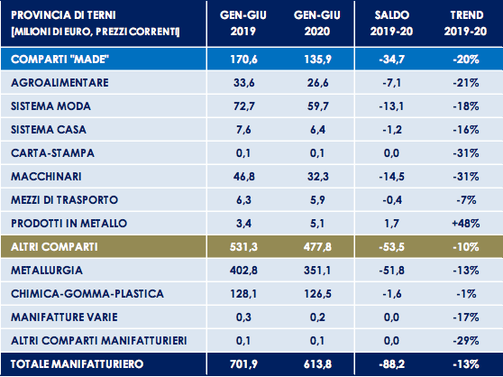
IL COVID ABBATTE DEL 20% L’EXPORT «MADE»
PREVISIONI EXPORT [VARIAZIONI SU ANNO PRECEDENTE]
DINAMICA ESPORTAZIONI NEL PRIMO SEMESTRE 2020
2020
2021
PROV. DI TERNI
-9,3%
+4,4%
UMBRIA
-14,0%
+12,9%
ELABORAZIONI SU DATI PROMETEIA
NOTA: DATI PROVVISORI
ELABORAZIONI SU DATI ISTAT - COEWEB

Slide 24
4
INTERNAZIONALIZZAZIONE
IN PROVINCIA DI TERNI LA DINAMICA DELL’EXPORT NELL’ULTIMO DECENNIO SI CONTRADDISTINGUE PER UNA DEBOLE CRESCITA (+6%), SOPRATTUTTO SE PARAGONATA AL TREND REGIONALE (+34%). TUTTAVIA, L’EXPORT A TERNI INCIDE IN MISURA MAGGIORE SULL’ECONOMIA PROVINICALE (28% DEL VALORE AGGIUNTO), DATO SUPERIORE DI 7 PUNTI PERCENTUALI ALLA MEDIA DELL’UMBRIA.
DIVERSAMENTE DAL QUADRO REGIONALE, A TERNI I COMPARTI «MADE» RIVESTONO UN RUOLO SECONDARIO NELLE ESPORTAZIONI, RAPPRENTANDO COMPLESSIVAMENTE IL 25% DELL’EXPORT PROVINCIALE. IL PRINCIPALE COMPARTO RIMANE LA METALLURGIA, ANCHE SE IN FLESSIONE.
TUTTAVIA, I COMPARTI LEGATI AL MADE IN ITALY FANNO SEGNARE UNA DINAMICA DELLE ESPORTAZIONI (+13%) MIGLIORE DI QUELLA MANIFESTATA DAGLI ALTRI COMPARTI (+4%).
L’IMPATTO DEL COVID-19 SI FA SENTIRE ANCHE SULL’EXPORT: NEL PRIMO SEMESTRE 2020 LE ESPORTAZIONI DI TERNI SONO DIMINUITE DEL 13% RISPETTO A PRIMI SEI MESI DEL 2019. A FINE ANNO L’EXPORT DOVREBBE FLETTERE DEL 9,3%, PERDITA TUTTAVIA PIÙ CONTENUTA RISPETTO ALL’UMBRIA.

Slide 25

5
MOVIMENTO TURISTICO

Slide 26
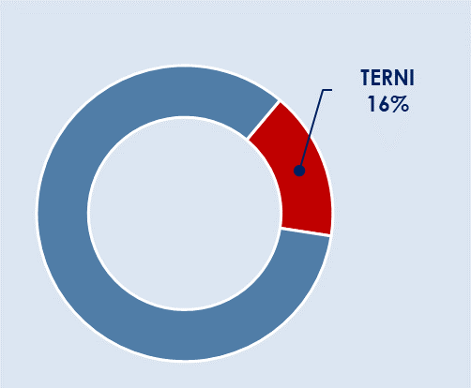
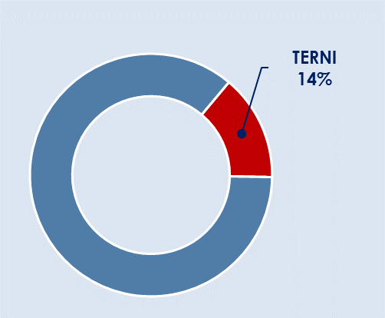








LA PROVINCIA DI TERNI VALE TRA IL 14 E IL 16% DEL TURISMO UMBRO
I NUMERI DELL’ECONOMIA DEL TURISMO IN PROVINCIA DI TERNI
QUOTA SUL TOTALE PROV.
TURISMO
UNITÀ LOCALI
1.500
8,8%
ELABORAZIONI SU DATI REGIONE UMBRIA
ARRIVI SUL TOTALE REGIONALE [2019]
PRESENZE SUL TOTALE REGIONALE [2019]
ADDETTI
5.500
9,6%
NOTA: DATI STIMATI
ELABORAZIONI SU DATI ISTAT
LA FILIERA DEL TURISMO
RISTORAZIONE
ATTIVITÀ DI INTRATTENIMENTO
ORGANIZZAZIONE DI CONVEGNI E FIERE
STABILIMENTI TERMALI
MUSEI E ATTIVITÀ CULTURALI
AGENZIE DI VIAGGIO E TOUR OPERATOR
ALLOGGIO
NOLEGGIO
TRASPORTO AEREO

Slide 27










I NUMERI DEL TURISMO IN PROVINCIA DI TERNI
TOTALE ARRIVI
2019
TOTALE PRESENZE
2019
409.784
870.705
ITALIANI
68%
62%
ITALIANI
STRANIERI
32%
38%
STRANIERI
ESERCIZI
ALBERGHIERI
63%
49%
ESERCIZI
ALBERGHIERI
ESERCIZI
EXTRALBERGH.
37%
51%
ESERCIZI
EXTRALBERGH.
MESI ESTIVI
46%
52%
MESI ESTIVI
NOTA: I DATI SULLA STAGIONALITÀ SI RIFERISCONO AL 2018
ELABORAZIONI SU
DATI REGIONE UMBRIA
RESTO
DELL’ANNO
54%
48%
RESTO
DELL’ANNO

Slide 28
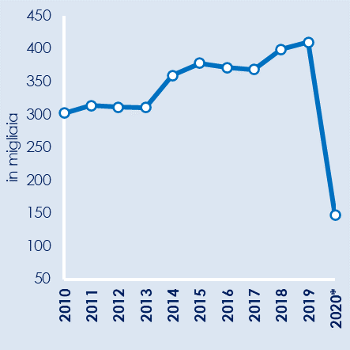
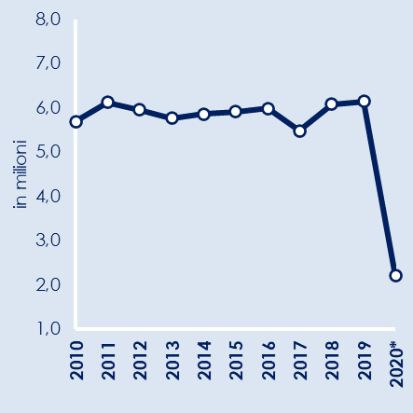
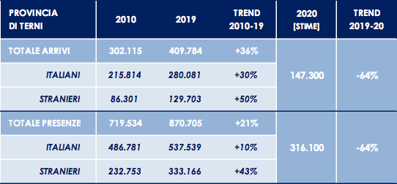
NEL 2020 ARRIVI E PRESENZE IN CALO DEL 64%
ARRIVI IN PROV. DI TERNI
PRESENZE IN PROV. DI TERNI
EFFETTI DEL LOCKDOWN SUL MOVIMENTO TURISTICO IN PROVINCIA DI TERNI
ARRIVI
[MAR-MAG 2020]
-95%
PRESENZE
[MAR-MAG 2020]
-92%
NOTA: VARIAZIONE RISPETTO ALLO STESSO PERIODO DEL 2019
ELABORAZIONI SU DATI REGIONE UMBRIA
[*] STIME
ELABORAZIONI SU DATI REGIONE UMBRIA

Slide 29
5
MOVIMENTO TURISTICO
IN PROVINCIA DI TERNI LA FILIERA DEL TURISMO COMPRENDE CIRCA 1.500 IMPRESE (8,8% DEL TOTALE), OCCUPANDO 5.500 ADDETTI (9,6% DEL TOTALE). LA QUOTA DI TERNI SUL TURISMO REGIONALE VARIA TRA IL 14 E IL 16%, A SECONDA CHE SI CONSIDERINO LE PRESENZE O GLI ARRIVI.
IL SISTEMA TURISTICO DELLA PROVINCIA DI TERNI CONTA SU 410 MILA ARRIVI (DATI 2019). IN TERMINI DI PRESENZE TURISTICHE (OLTRE 870 MILA), PREVALGONO GLI ITALIANI (62%), CON UN SOSTANZIALE EQUILIBRIO TRA STRUTTURE ALBERGHIERE ED ESERCIZI EXTRALBERGHIERI.
TRA IL 2010 E IL 2019 IL MOVIMENTO TURISTICO TERNANO HA CONOSCIUTO UNA FASE DI ESPANSIONE SIA IN TERMINI DI ARRIVI (+36%), SIA COME NUMERO DI PRESENZE (+21%). SI SEGNALA LA CRESCITA DEL 50% DEI TURISTI STRANIERI.
IL MOVIMENTO TURISTICO DELLA PROVINCIA DI TERNI POTREBBE CHIUDERE IL 2020 CON UNA FLESSIONE DI ARRIVI E PRESENZE (E, OVVIAMENTE, DI FATTURATO) DEL 64%: PESANO L’IMPATTO DEL LOCKDOWN (ARRIVI -95% TRA MARZO E MAGGIO) E LE PROSPETTIVE INCERTE DEI PROSSIMI MESI.

Slide 30

6
EVOLUZIONE DEL CREDITO

Slide 31
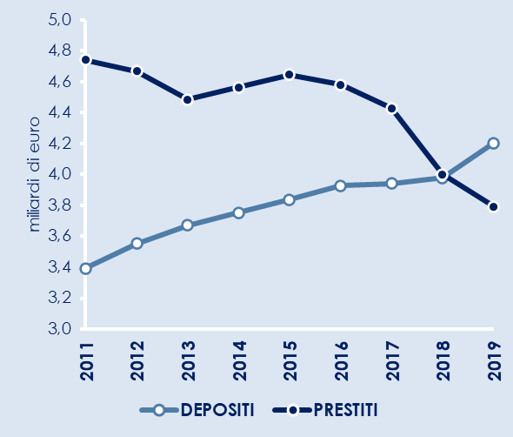
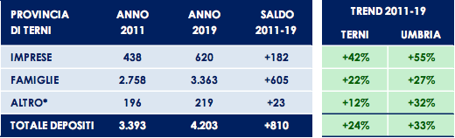
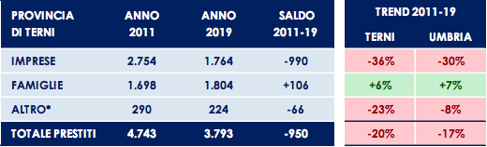
A TERNI I DEPOSITI «SORPASSANO» I PRESTITI
TERNI: DEPOSITI E PRESTITI
PROVINCIA DI TERNI: DINAMICA DEI DEPOSITI [MILIONI DI EURO]
PROVINCIA DI TERNI: DINAMICA DEI PRESTITI [MILIONI DI EURO]
[*] AMMINISTRAZIONI PUBBLICHE, SOCIETÀ FINANZIARIE E ISTITUZIONI SENZA SCOPO DI LUCRO
ELABORAZIONI SU DATI BANCA D’ITALIA

Slide 32
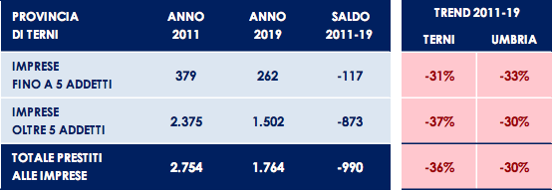
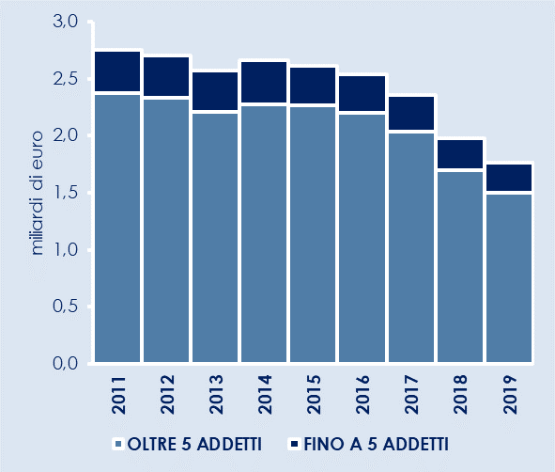
L’85% DEI PRESTITI ALLE IMPRESE CON PIÙ DI 5 ADDETTI
PROVINCIA DI TERNI: DINAMICA DEI PRESTITI ALLE IMPRESE [MILIONI DI EURO]
PROVINCIA DI TERNI: COMPOSIZIONE DEI PRESTITI ALLE IMPRESE PER DIMENSIONE AZIENDALE
ELABORAZIONI SU DATI BANCA D’ITALIA
QUOTA DEI CREDITI IN SOFFERENZA SUL TOTALE DEI PRESTITI ALLE IMPRESE
2011
2016
2019
PROVINCIA DI TERNI
10,0%
25,0%
16,7%
UMBRIA
10,2%
23,6%
13,6%
NOTA. IL MIGLIORAMENTO DELLE QUOTE DEI CREDITI IN SOFFERENZA È IN BUONA MISURA IMPUTABILE ALLA CESSIONE DEI CREDITI/CARTOLARIZZAZIONI.

Slide 33
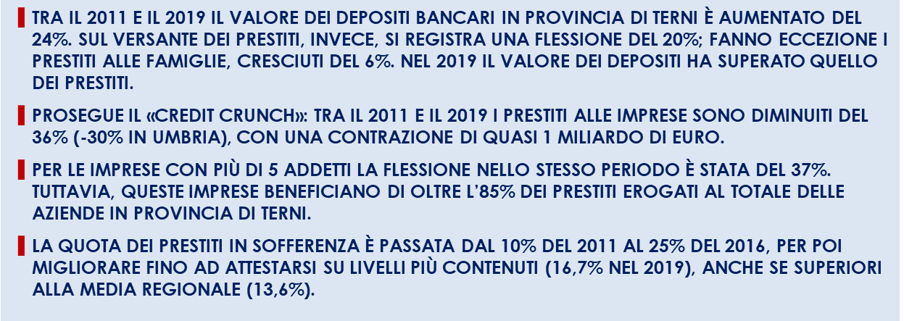
6
EVOLUZIONE DEL CREDITO

Slide 34
IN SINTESI
NEL 2020 IL VALORE AGGIUNTO DELLA PROVINCIA DI TERNI DOVREBBE DIMINUIRE DEL 10,6%. RISPETTO AL 2008, A FINE ANNO L’ECONOMIA PROVINCIALE ARRETREREBBE DI OLTRE 20 PUNTI PERCENTUALI.
I COMPARTI «MADE IN ITALY» RIVESTONO UN RUOLO SECONDARIO NELL’EXPORT TERNANO (25%), ANCHE SE NELL’ULTIMO DECENNIO REGISTRANO UN AUMENTO DEL 13%. NEI PRIMI SEI MESI DEL 2020 EXPORT IN CALO DEL 13%.
1
4
A TERNI IL MERCATO DEL LAVORO FATICA A RIPRENDERSI: NEL 2019 IL NUMERO DI OCCUPATI RISULTA ANCORA INFERIORE AL DATO DEL 2010 (-1,1%). PESA L’AUMENTO DEI DISOCCUPATI (+85% RISPETTO AL 2010).
LA PROPENSIONE AL TURISMO DELLA PROVINCIA DI TERNI APPARE MODESTA, IN QUANTO VALE SOLO IL 14% DELLE PRESENZE DELL’UMBRIA. PER IL 2020 SI PREVEDE UNA CADUTA DEL 64% DEL MOVIMENTO TURISTICO.
2
5
A TERNI SI È ARRESTATA LA FLESSIONE DEL NUMERO DI IMPRESE, ANCHE SE RISPETTO AL 2010 SI REGISTRA UN -4,3%. IL COVID FRENA LA NASCITA DI NUOVE IMPRESE: TRA GENNAIO E LUGLIO -32% RISPETTO ALLO SCORSO ANNO.
IL QUADRO DEL CREDITO CONFERMA LE RECENTI TENDENZE: IN AUMENTO I DEPOSITI BANCARI (+24%), CHE ORMAI SUPERANO I PRESTITI. IN NOVE ANNI 1 MILIARDO DI EURO DI PRESTITI IN MENO ALLE IMPRESE.
3
6

